Slide 1
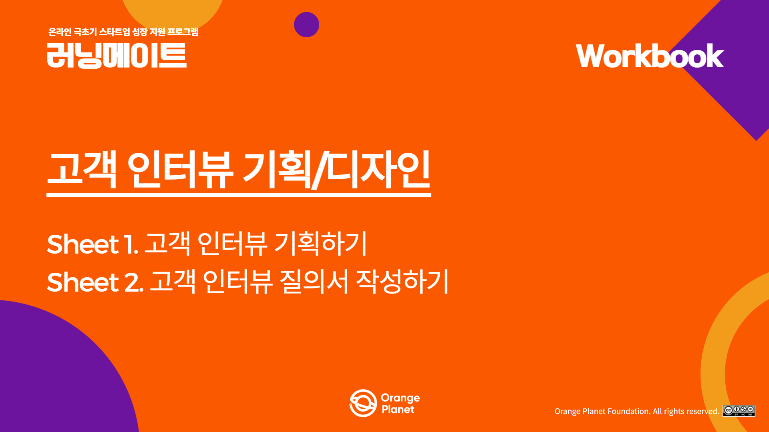

Slide 2
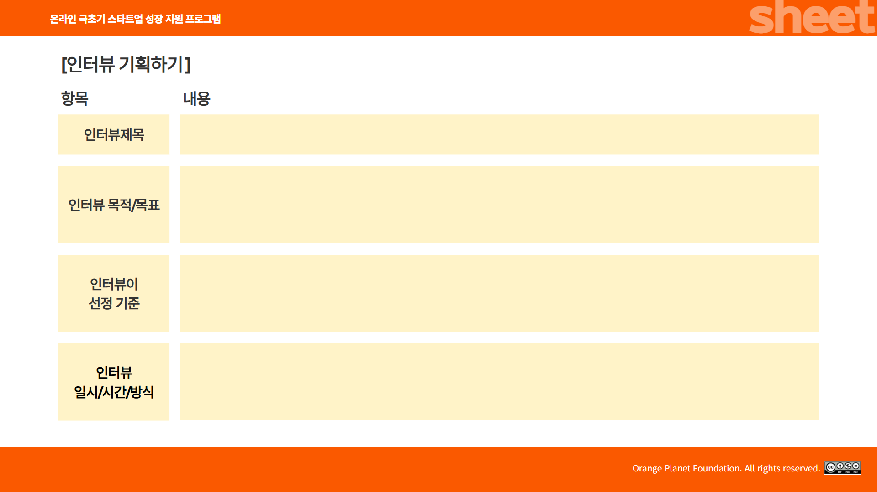
독서 중 신체 피로 문제와 독서대 필요성에 대한 사용자 조사
고객이 실제로 독서 중 어떤 불편을 느끼고, 이를 해결할 제품을 얼마나 원하고 있는지를 수치와 경험으로 확인하기 위한 조사
평소 독서 생활을 즐기고, 독서 문화를 즐기기 위해 도서 구입 외 비용을 지불해본 적 있는 사람
2025년 4월 29일 화요일, 12:30~13:45, 대면 인터뷰

Slide 3
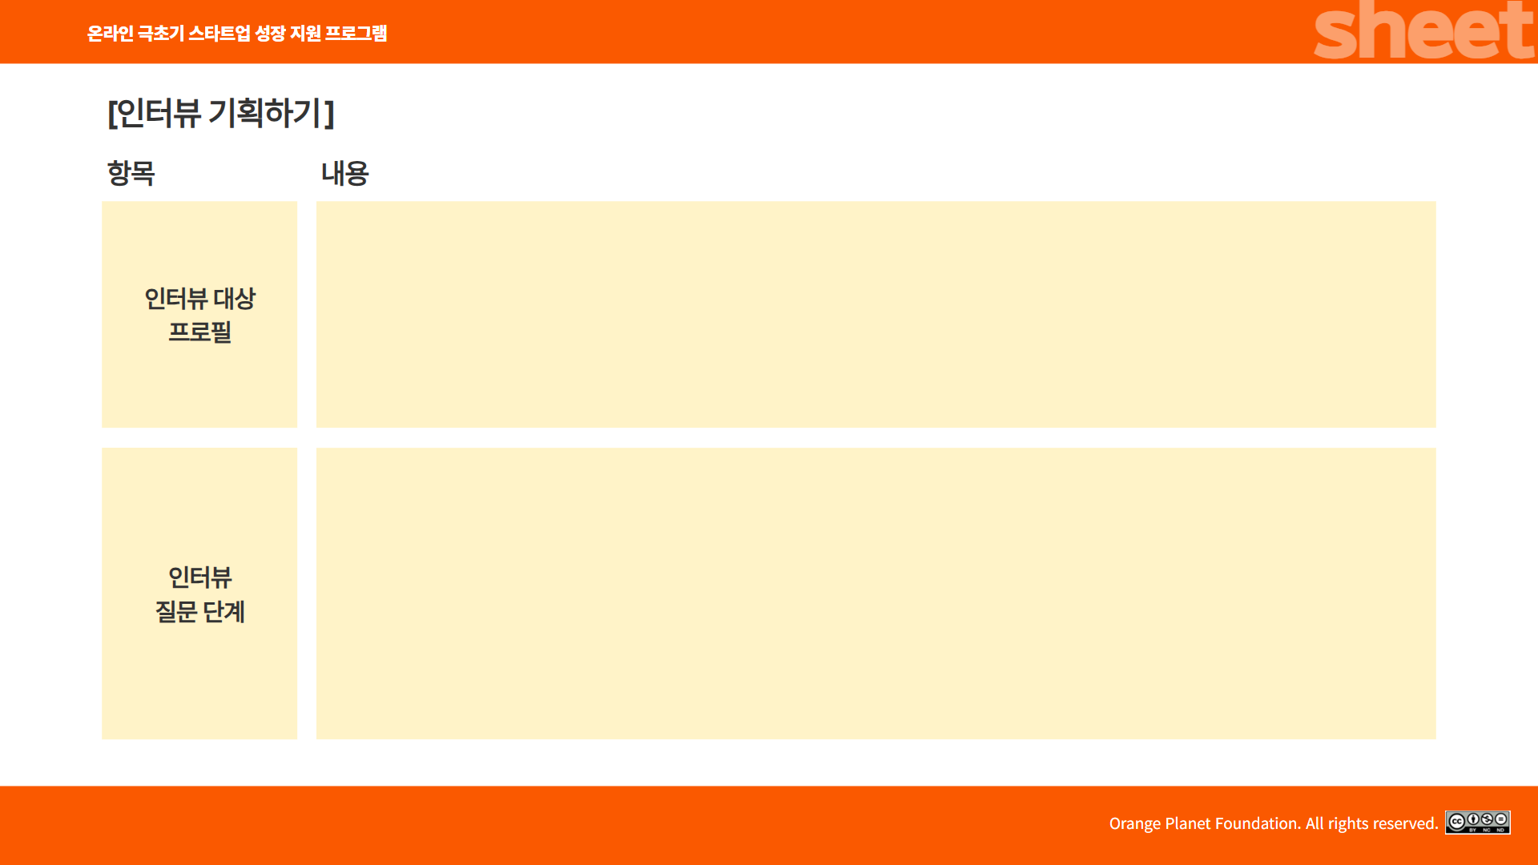
나이: 37세
성별: 여성
독서대와 거치대 10개 이상 보유, 독서링까지 사용
한달에 책 2권 이상 구매하고 이동중에도 독서 생활 지속
현재 주로 독서를 하는 장소는 어디인가요?
장시간(30분 이상) 독서를 할 때 신체의 불편함을 느낀 적이 있나요?
불편함을 느꼈다면 어느 부위에 가장 많이 느끼셨나요?
독서 자세를 개선해주는 독서대가 있다면, 어느 가격대에서 구매를 고려할 수 있나요?
독서대 제품을 선택할 때 가장 중요하게 고려하는 요소는 무엇인가요?
독서대 사용 전후로 예상되는 독서 시간 변화는 어떤가요?
현재 독서 중 자세 불편을 느낄 때 어떻게 해결하고 계시나요?
독서대 구매를 결정할 때 가장 중요하게 고려하는 요소는 무엇인가요?

Slide 4
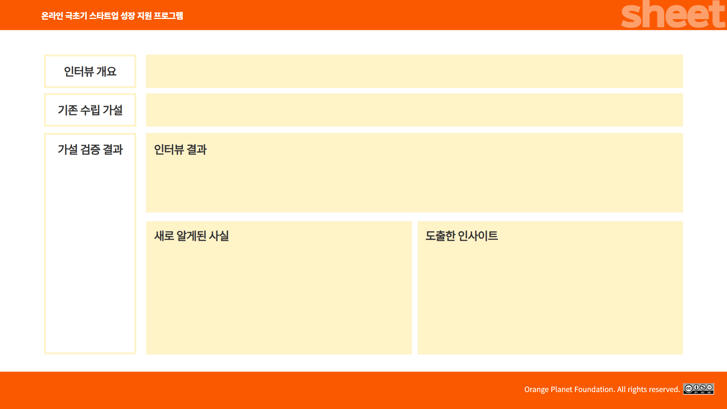
2025년 4월 29일 화요일, 1명, 12:30~13:45, 대면 인터뷰
편안한 독서 자세를 지원하는 제품이라면, 고객은 도서나 굿즈와 동일한 심리적 가격대 수준으로 지출할 의향이 있다.
집(테이블)에서 주로 책을 읽으며, 목과 어깨에 부담을 느끼고 기능성(자세교정, 각도조절)을 가장 중요시하며
3만 원 이하 가격대에서 구매를 고려한다.
디자인보다 기능성을 우선한다
기능이 많아도 3~5만 원대 제품을 희망한다
책을 이동중에 많이 읽는다(인터뷰이 선정과정에서 알게됨)
장시간 독서를 위해 방법을 찾는다
(책장 위에 올려놓고 서서 보기 등)
독서의 지속 시간은 자세 편안함에 직접적으로 연결되어 있다.
제대로 해결된 솔루션의 제품이 없어 고객은 버티거나 계속 새로운 제품을 찾았다
휴대성과 유연성이 필요하다

Slide 5


